Slide 1
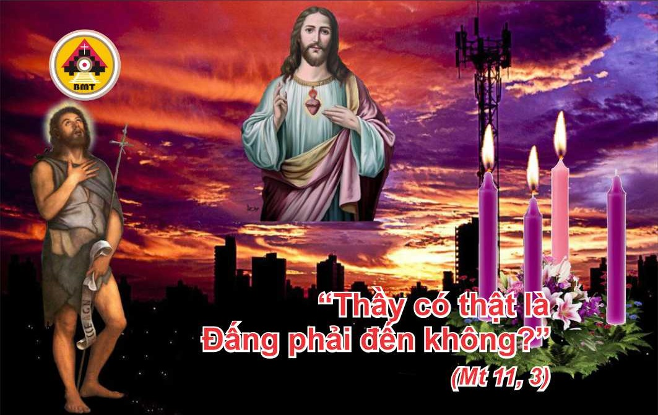

CHÚA NHẬT III MÙA VỌNG NĂM A

Slide 2
Ca Nhập Lễ
Anh em hãy vui luôn trong Chúa! Tôi nhắc lại: Anh em hãy vui lên! Vì Chúa đã đến gần.

Slide 3

Bài Đọc 1: Is 35, 1-6a. 10
“Chính Thiên Chúa sẽ đến và cứu độ chúng tôi”.
Trích sách Tiên tri Isaia.

Slide 4
Đáp Ca
Tv 145, 7. 8-9a. 9bc-10
Lạy Chúa, xin đến cứu độ chúng con (x. Is 35, 4).

Slide 5

Bài Đọc 2: Gc 5, 7-10
“Hãy vững lòng, vì Chúa gần đến”.
Trích thư Thánh Giacôbê Tông đồ.

Slide 6
Alleluia: Is 61, 1 (x. Lc 4, 12)
Alleluia-alleluia: – Thánh Thần Chúa ngự trên tôi. Người đã sai tôi đem tin mừng cho người nghèo khó. – Alleluia.

Slide 7
Phúc Âm: Mt 11, 2-11

Slide 8


Slide 9



LỜI NGUYỆN TÍN HỮU

Slide 10

DÂNG LỄ

Slide 11
CA HIỆP LỄ
Hãy nói vói những kẻ nhát gan: “Can đảm lên, đừng sợ! Này Thiên Chúa chúng ta sẽ ngự đến cứu độ chúng ta.”

Slide 12
CHÚA NHẬT III MÙA VỌNG NĂM A

